Slide 1
Волонтёрский корпус ВГПУ

Slide 2
Социальное волонтёрство

Slide 3
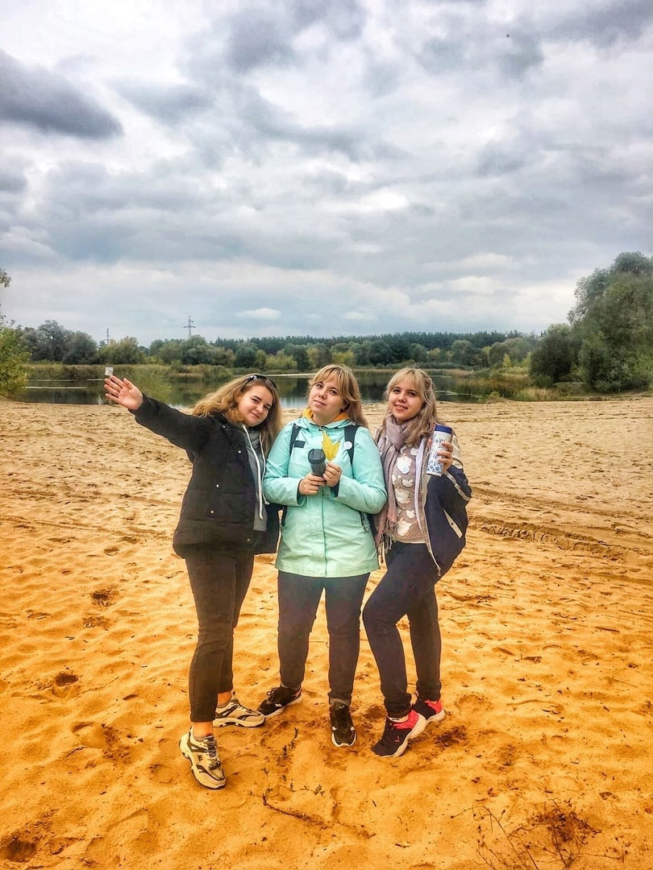
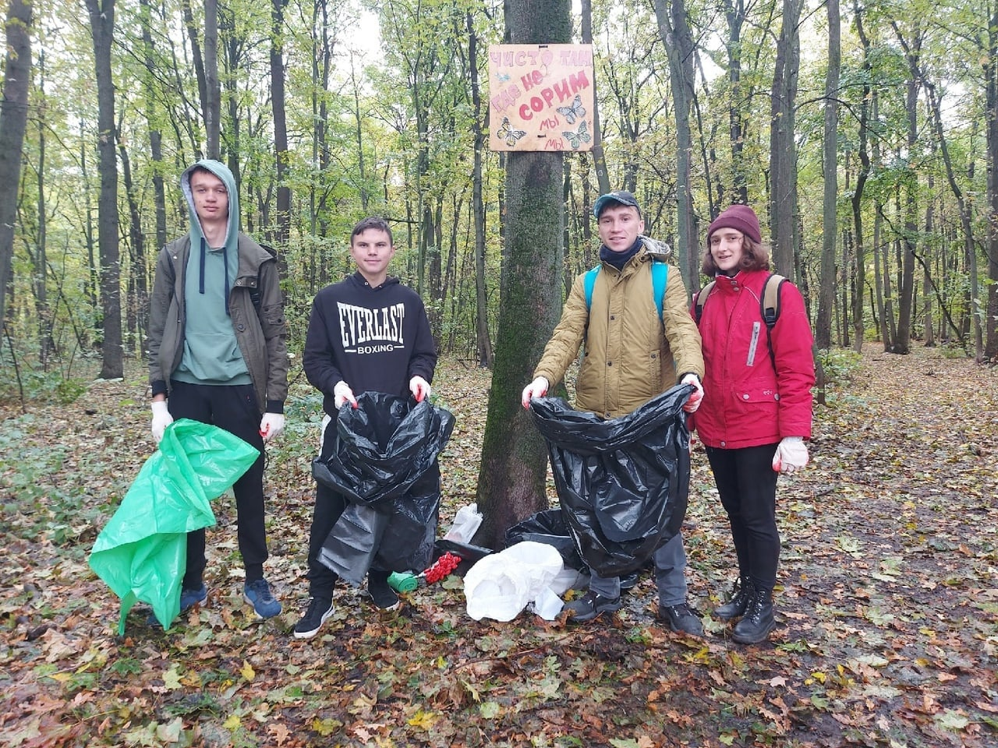

Slide 4
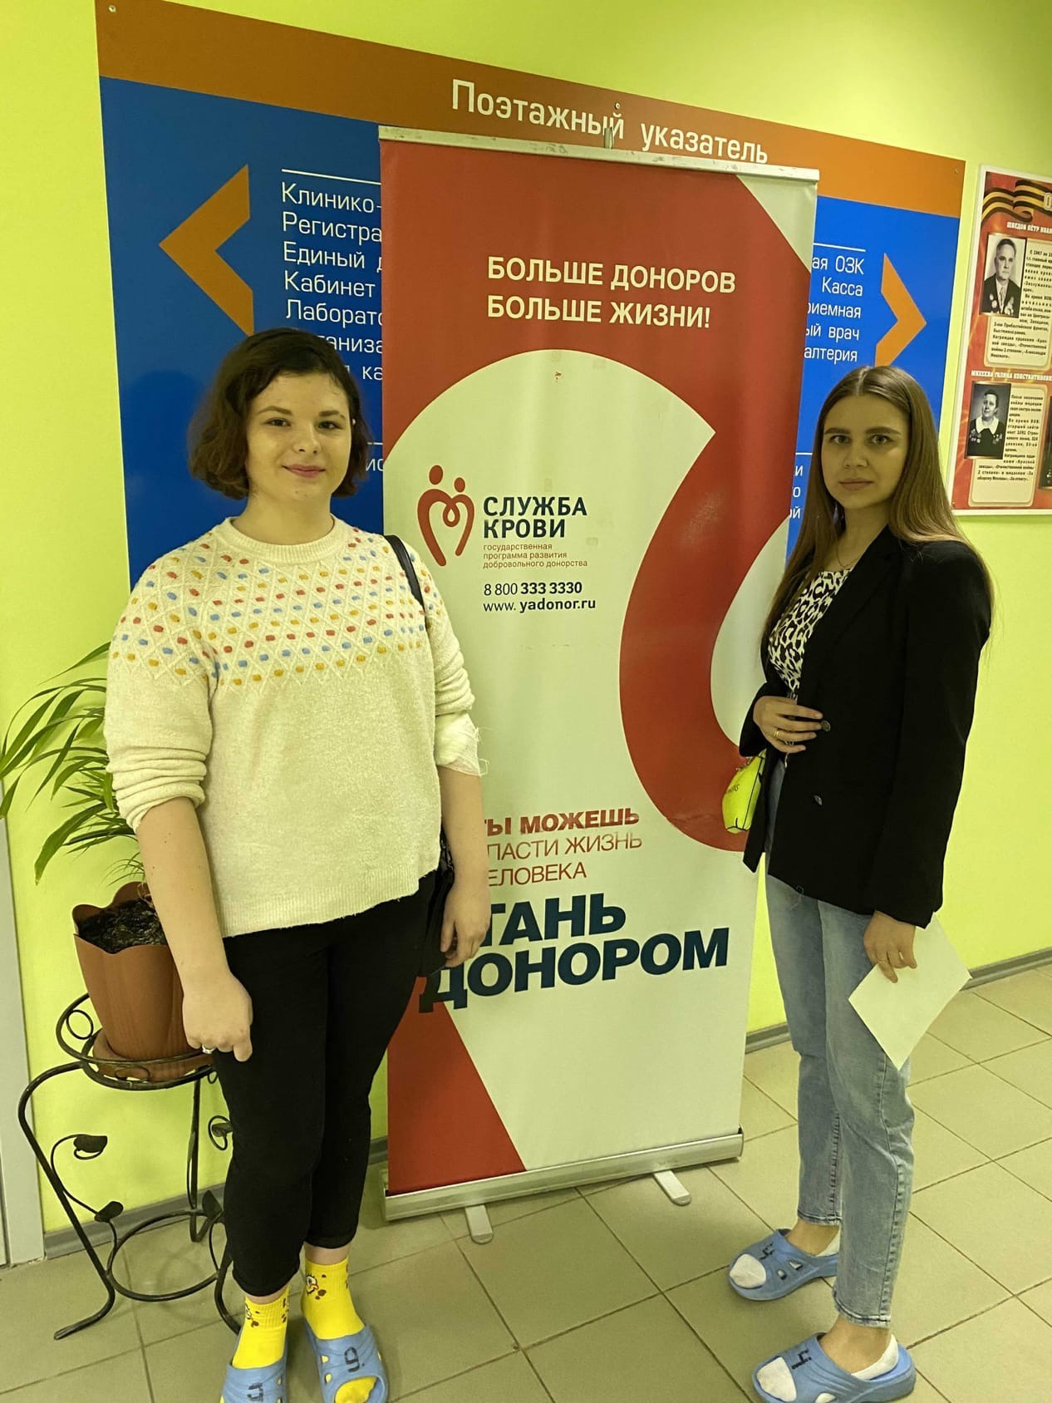
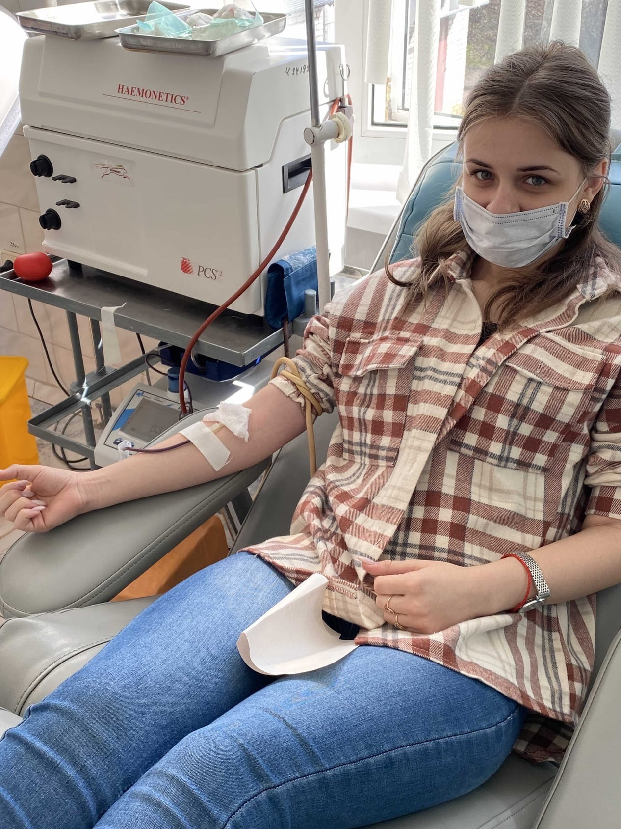

Slide 5

Работа в социальных сетях

Slide 6
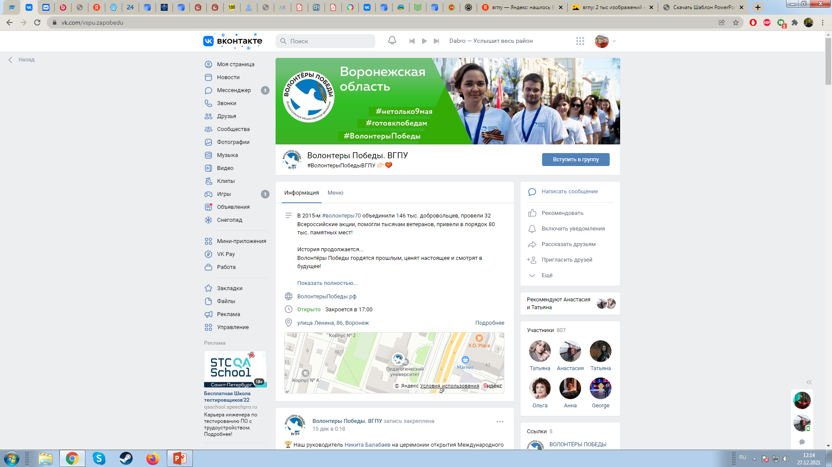
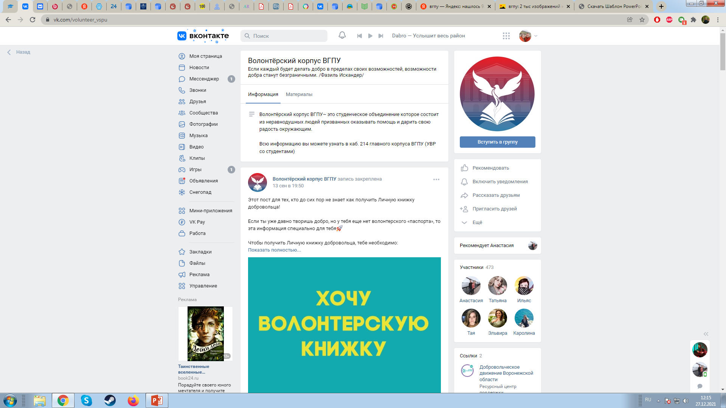
Наши группы
Mercury

Slide 7
Патриотическое воспитание

Slide 8
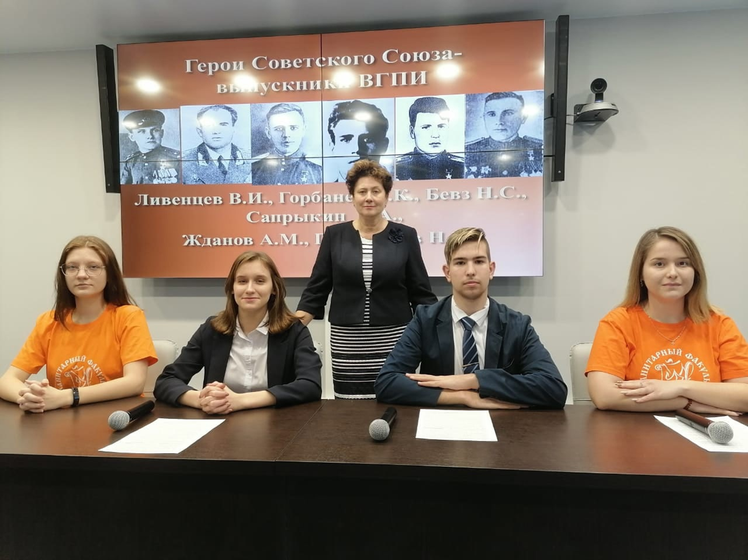

Slide 9
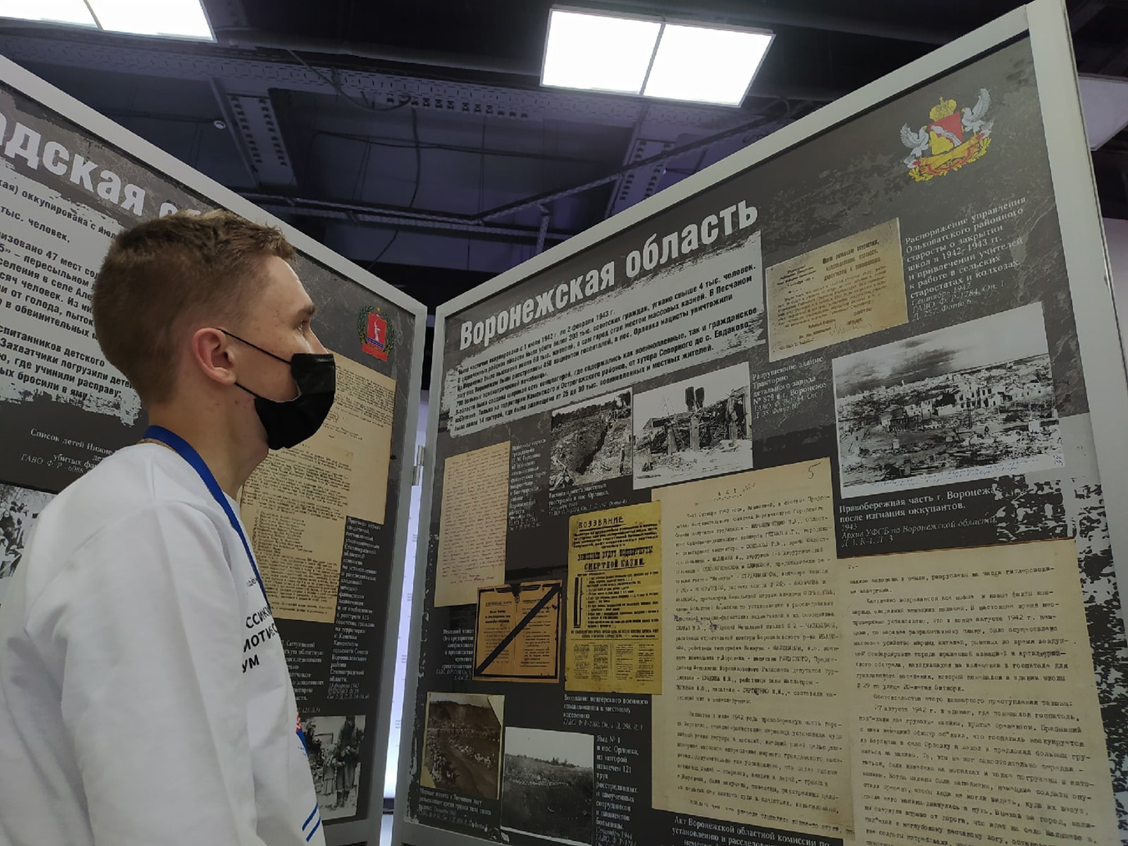

Slide 10
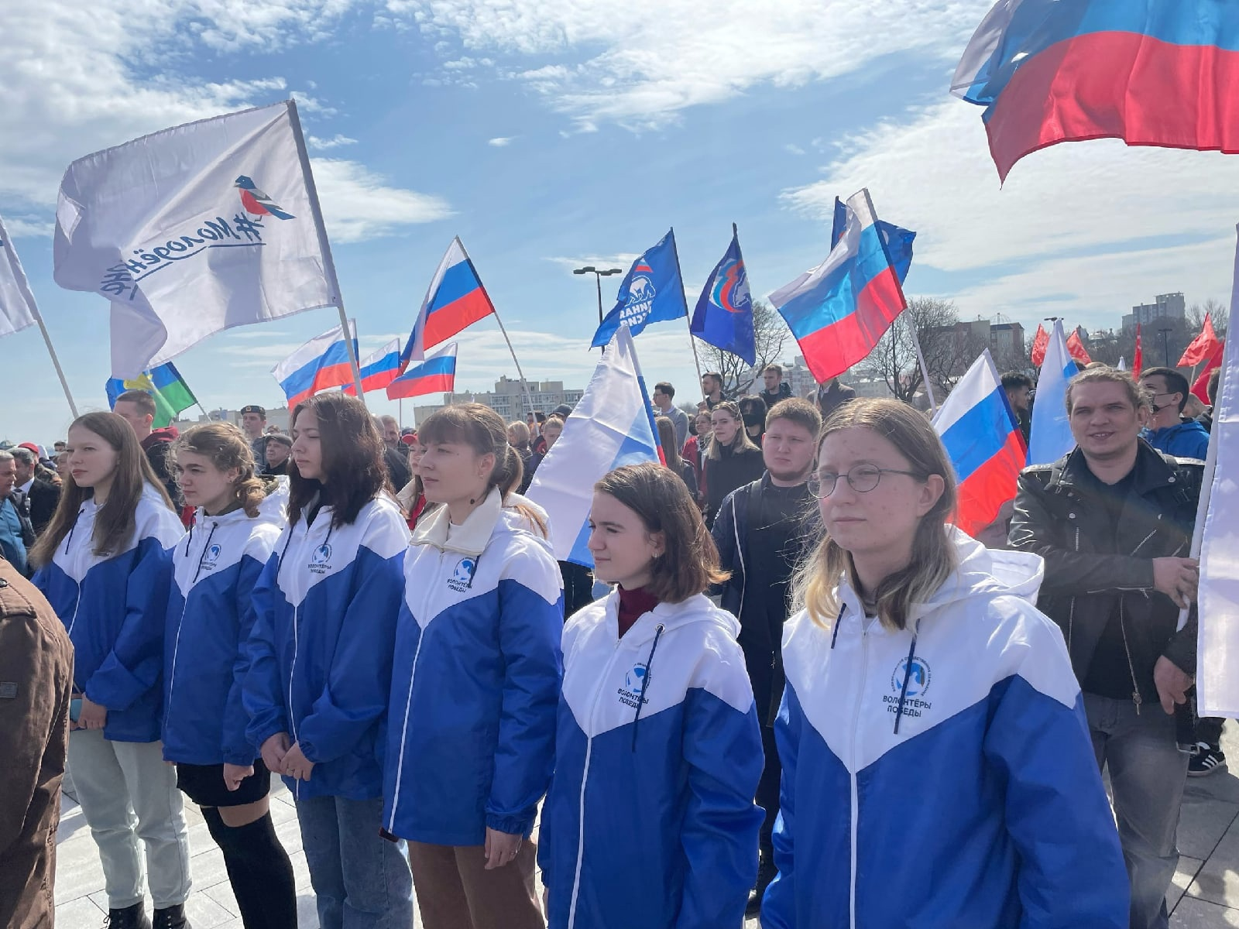

Slide 11
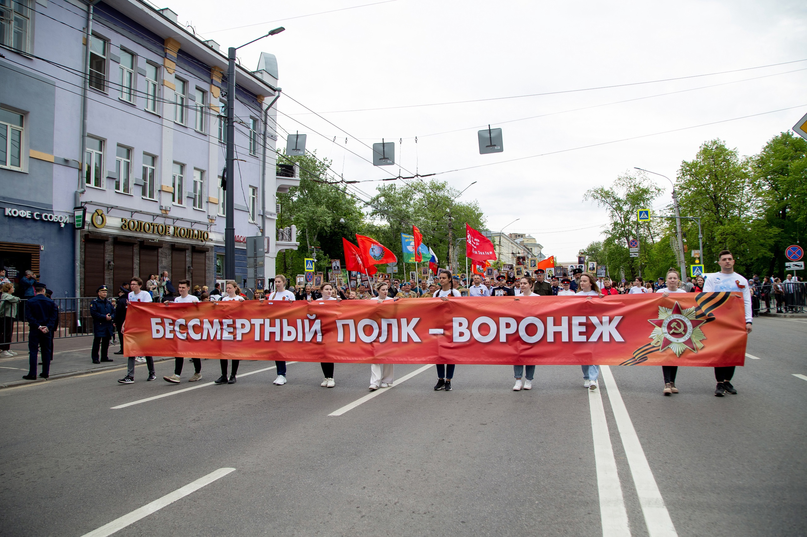

Slide 12

Событийное волонтёрство

Slide 13
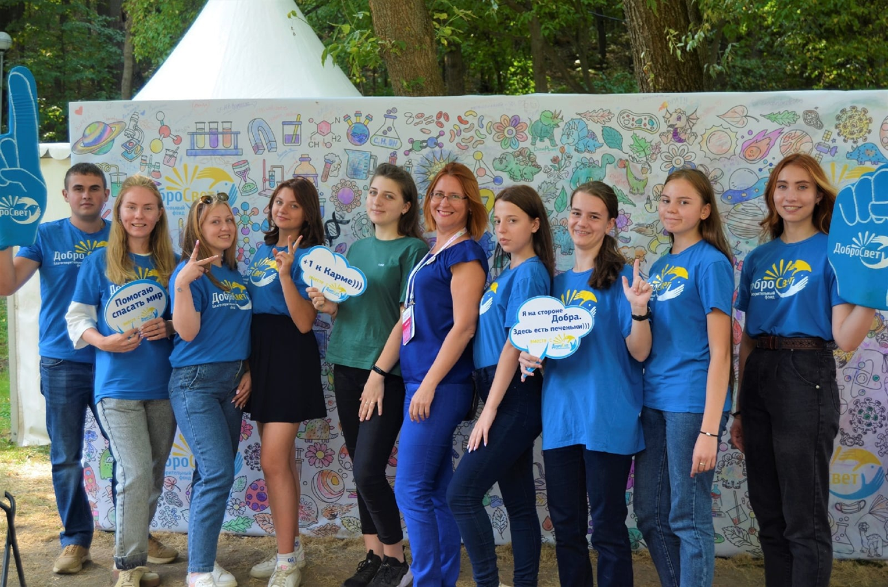

Slide 14
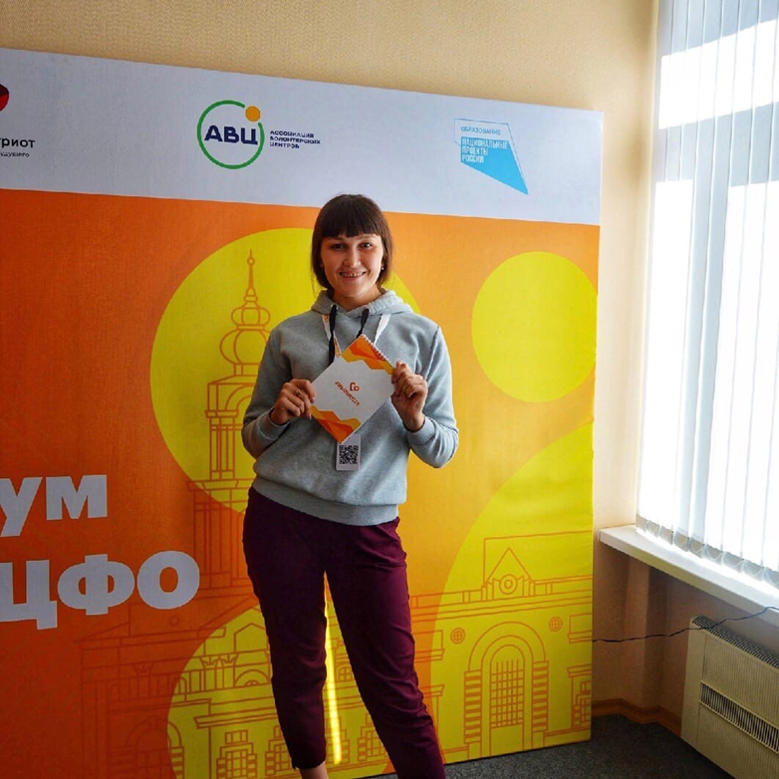
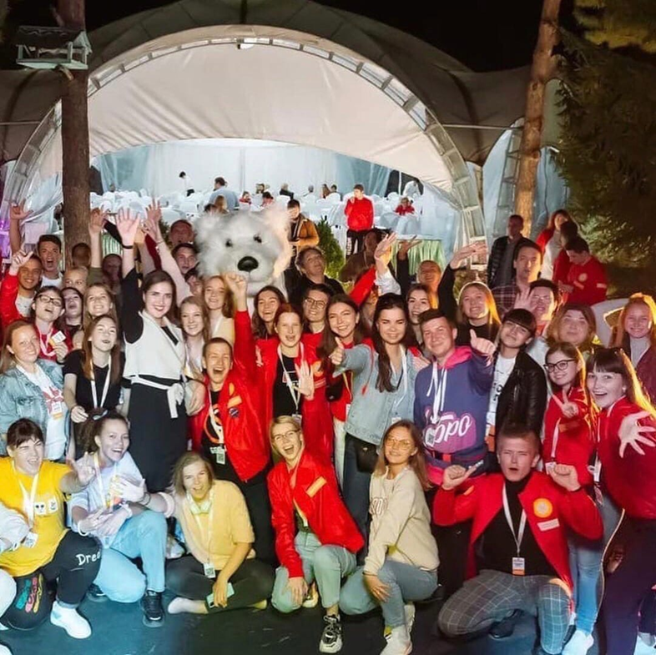

Slide 15
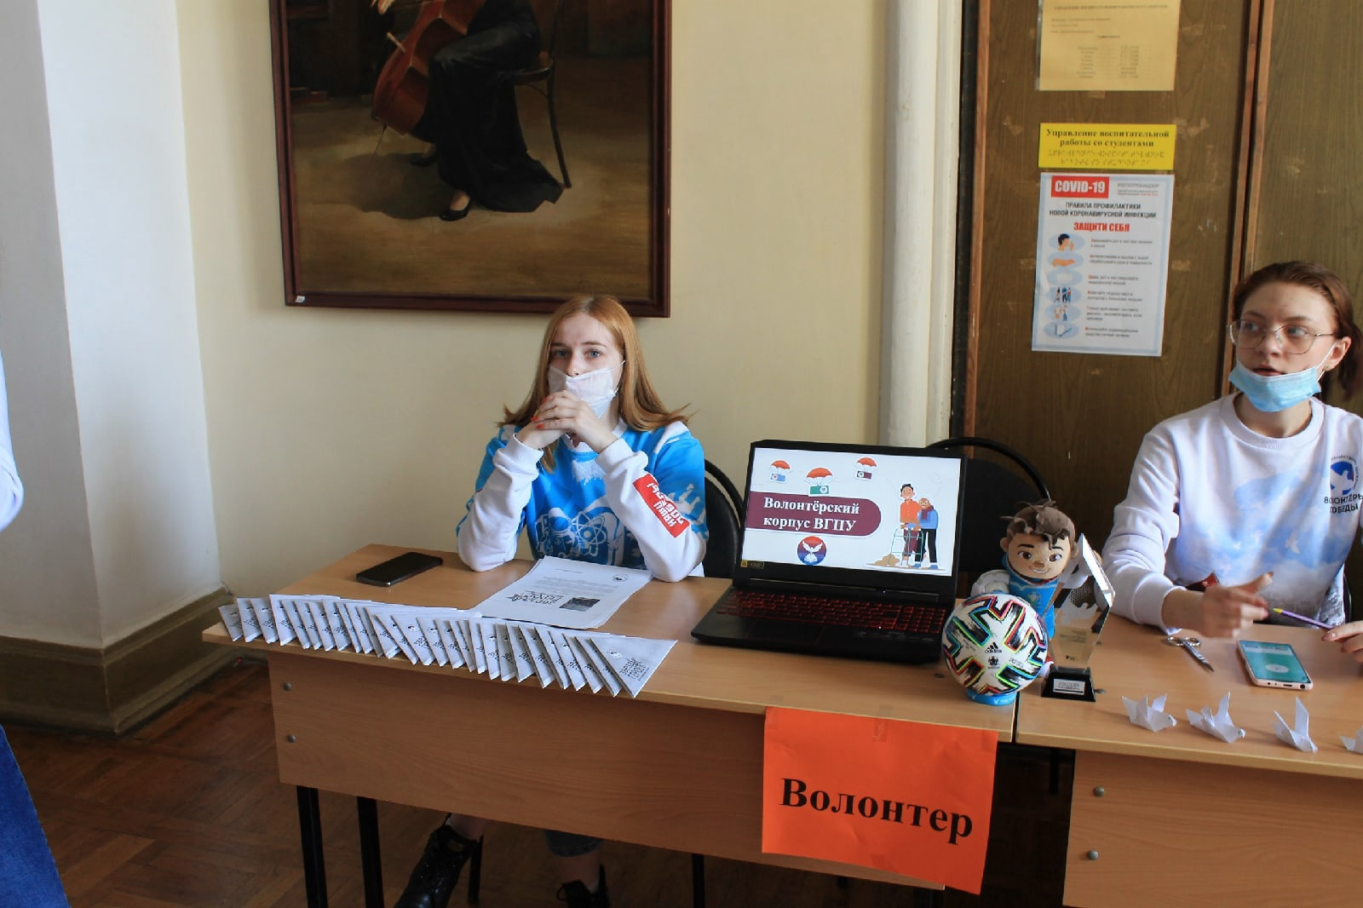

Slide 16
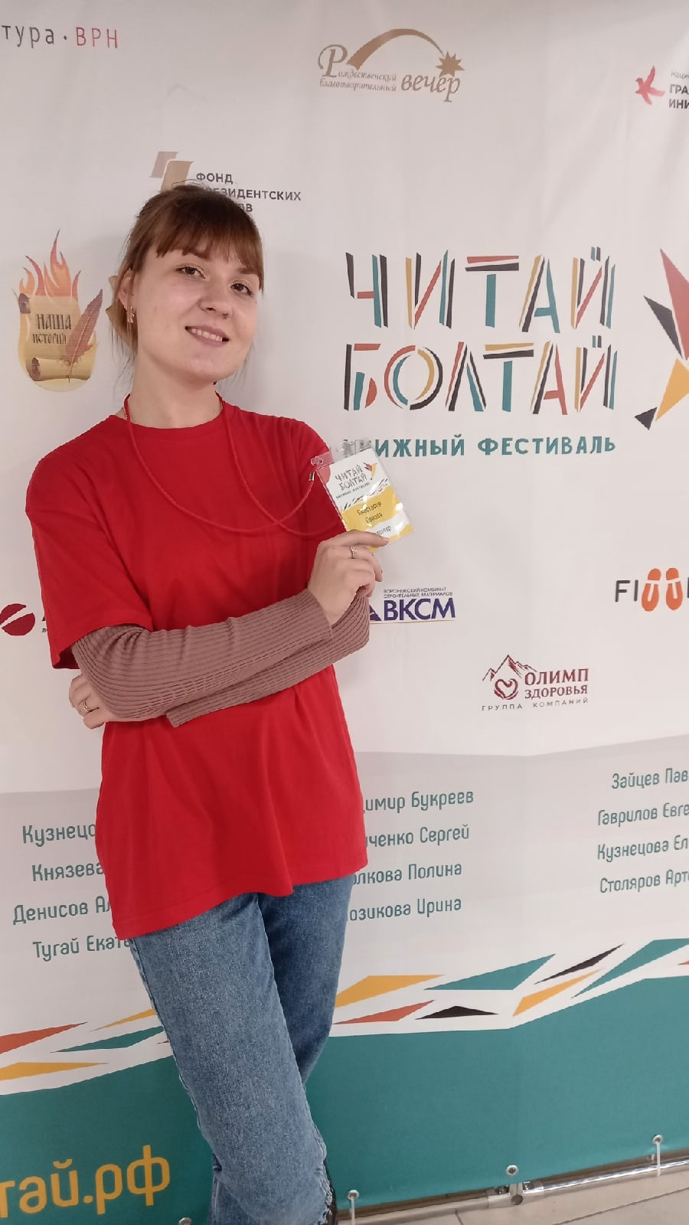
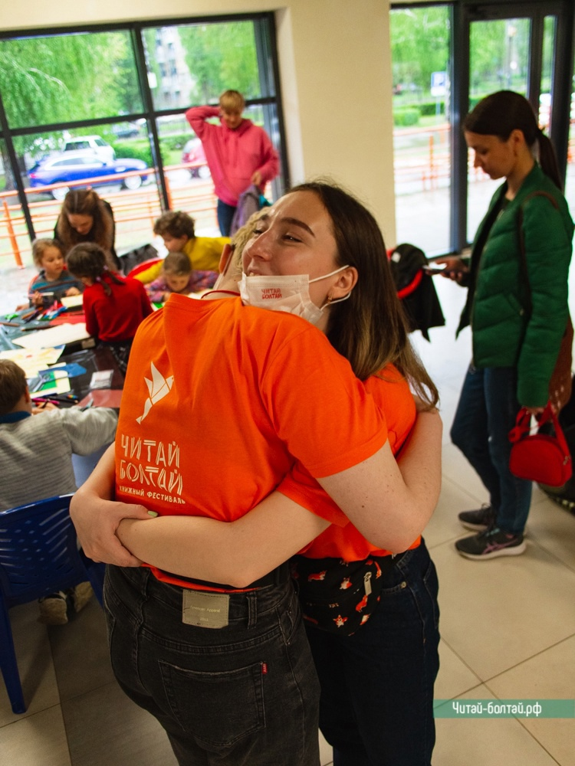

Slide 17
Статистика и мероприятия 2019 - 2022

Slide 18
Сколько людей вступила в ряды волонтёрского корпуса ВГПУ

Slide 19



СПАСИБО ЗА ВНИМАНИЕ!!!
#ФениксДобра
#mol36
#ВГПУ
#ВолонтерыПобедыВГПУ
#ФениксНаПодъёме
#ХочувВоронеж
James Smith

